Slide 1
人臉偵測
工程數學課程專題
Scale and orientation of faces
組別 A4
102590013 四資二 楊雅婷
102590031 四資二 簡屏軒

Slide 2
人臉偵測介紹
Paul Viola等人利用了三個演算法，來快速找到人臉。
第一個是Integral Image
第二個是 AdaBoost
第三個是Cascade classifier

Slide 3
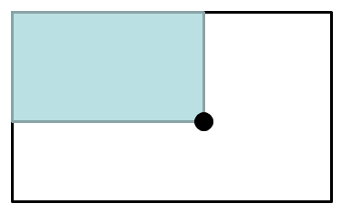
Integral Image 演算法介紹
計算影像之前必須將影像灰階化，也就是去除任何彩色資訊，我們只計算感興趣區域的灰階值。

Slide 4
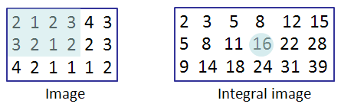
Integral Image 演算法介紹
從左上點往右下點拉出一個長方形藍色面積，我們把藍色面積裡的灰階值總和紀錄在右下點。
上圖為6*3影像示意圖，左圖每個數字代表灰階值，右圖則是積分值。

Slide 5
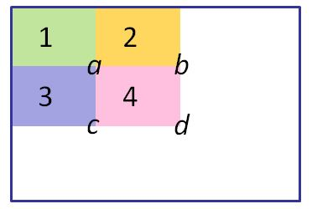
Integral Image 演算法介紹
只需要在 積分影像上對應的積分點進行幾次簡單的加減法運算，便可以求出特徵差異值。

Slide 6
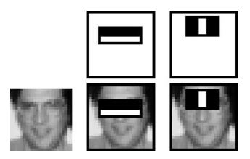
Integral Image 演算法介紹
特徵差異值計算方式為深色區與淺色區的灰階差值，對於人臉上不同區塊的灰階差值會有不同程度的結果，例如一般而言眼球區域的灰階總和會大於眼皮的灰階總和。

Slide 7
Ada Boost 演算法介紹
首先會有一堆訓練差分器的影像，分別標示著人臉m張以及非人臉n張。對於每一張影像我們一開始分別給他們1/m或是1/n的權重，端看它們是人臉或是非人臉。
接著我們要從一大堆矩形特徵裡面取出T個特徵來。因此對下面的步驟，我們會重複T次。

Slide 8
Ada Boost 演算法介紹
1.首先將所有的權重通分成加起來為1。
2. 根據假設函數，選出一個錯誤值最小的特徵。
3. 紀錄可以使錯誤值最小的參數。
4. 將權重根據公式升級(修正)。

Slide 9
Ada Boost 演算法介紹
最後我們求出來的分類器就是由T個特徵所組成的。因此對於丟入的一張圖片，就會由這T個特徵來投票，每一個特徵的投票的權重不太一樣。但只有當加權值大於一半以上的所有分數時，才會認可這一張圖片為人臉。

Slide 10
Cascade Classifier演算法介紹
我們一開始將特徵分成好幾個分類器。最前面的分類器辨識率最低，但是可以先篩選掉很大一部份不是人臉的圖片；接下來的分類器處理比較難處理一點的圖片，篩選掉的圖片也不如第一個分類器多了；依此下去，直到最後一個分類器為止。最後留下來的就會是我們想要的人臉的照片。

Slide 11
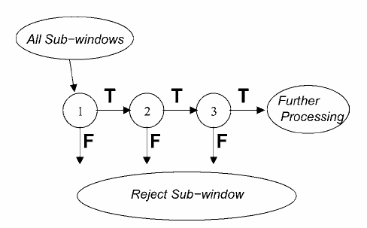
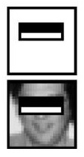
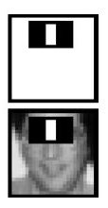
Cascade Classifier演算法介紹
如下圖所示

Slide 12
Cascade Classifier演算法介紹
我們所設定的錯誤率(false positive rate)以及檢出率(detection rate)決定需要多少個分類器。
通常這兩個之間會有所權衡，如果我們想要達到比較高的detection rate，那麼false positive rate可能就會比較高一點；而如果想達到比較低的false positive rate，那麼正確率難免就會下降。

Slide 13
程式碼分析
程式碼最重要的地方為這個函式”cvHaarDetectObjects”
cvHaarDetectObjects(const CvArr* image, CvHaarClassifierCascade* cascade,CvMemStorage* storage, double scale_factor=1.1,int min_neighbors=3, int flags=0,CvSize min_size=cvSize(0,0) );

Slide 14
程式碼分析
參數說明: 1.image: 要偵測的圖片。 2.cascade: 要使用的分類器。 3.storage: 偵測到的物件所儲存的記憶體區塊。 4.scale_factor: 搜索視窗成長比率。5.min_neighbors: 最少鄰近偵測視窗。一個臉可能重複偵測好幾次，但我們只要取一次，如果設0的話，所有偵測的視窗都會畫出來。

Slide 15
程式碼分析
6.flag: 演算法模式。 7.min_size: 檢測視窗的最小尺寸。因為AdaBoost演算法，分成搜索視窗和檢測視窗兩個部分，搜索視窗在整個影像中移動，檢測視窗在搜索視窗中移動並計算特徵值。當檢測視窗越小，則計算特徵值的單位就越小，需要的運算量就越高，但是結果不一定會更為精確。

Slide 16
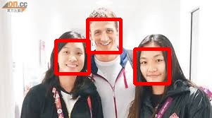
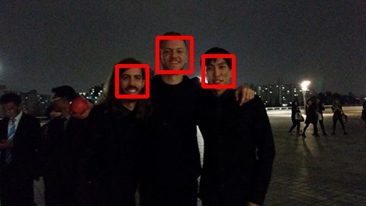
測試圖片展示

Slide 17
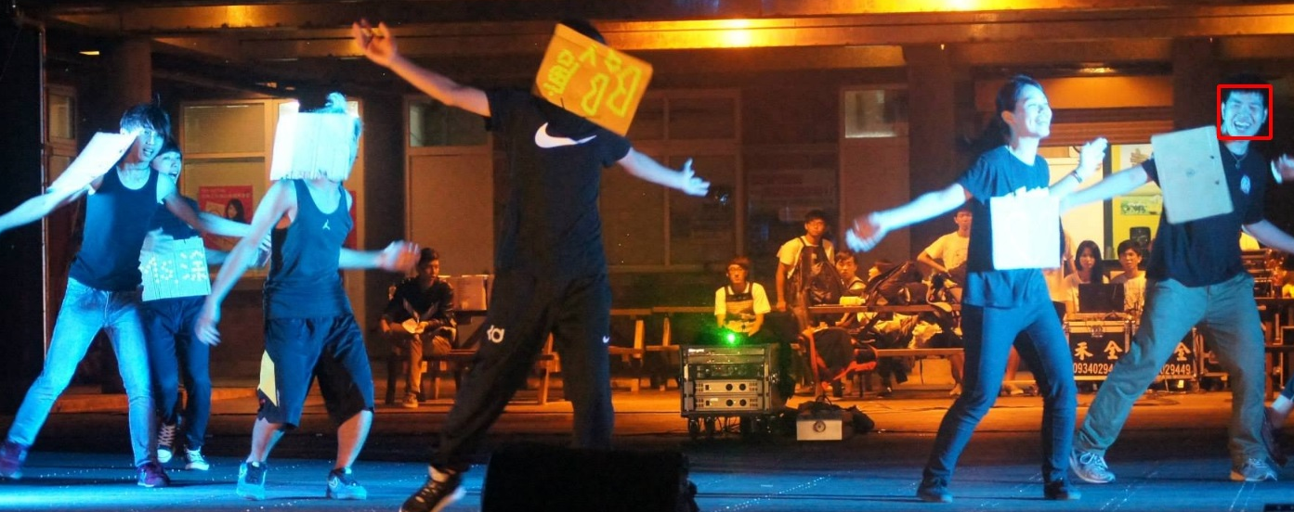
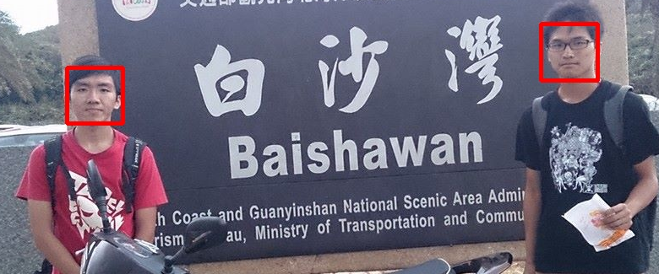
測試圖片展示

Slide 18
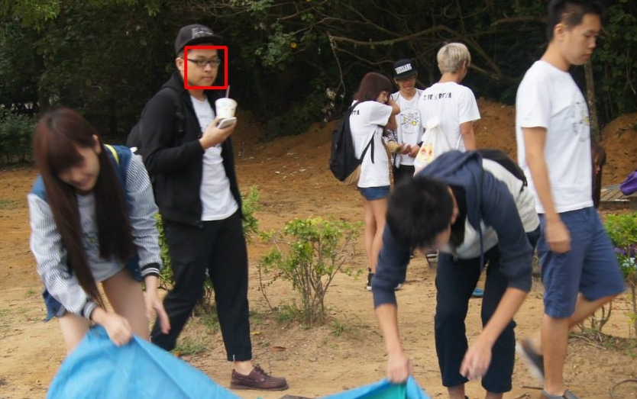
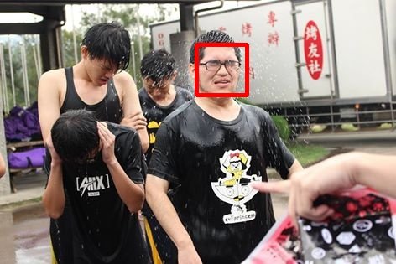
測試圖片展示

Slide 19
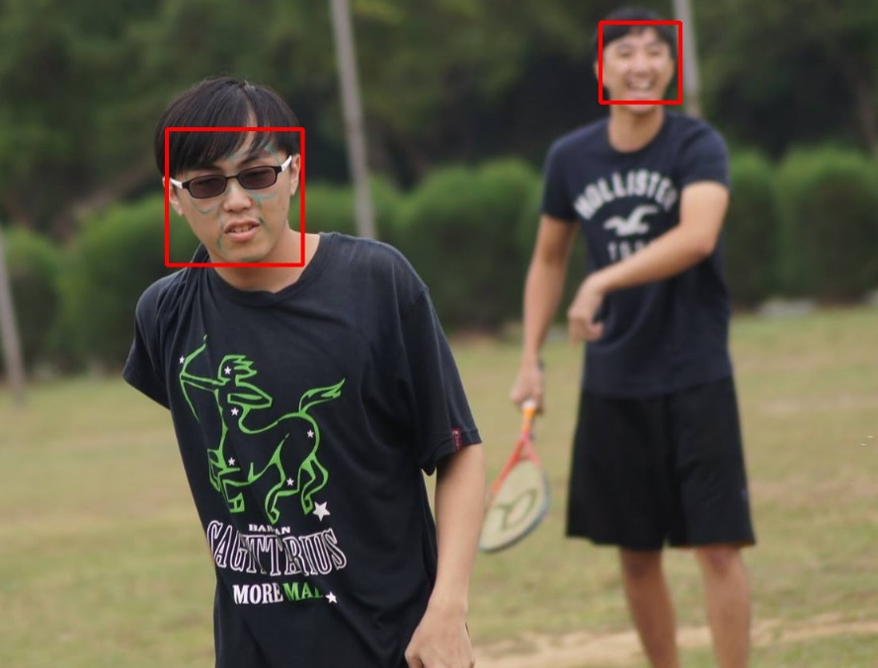
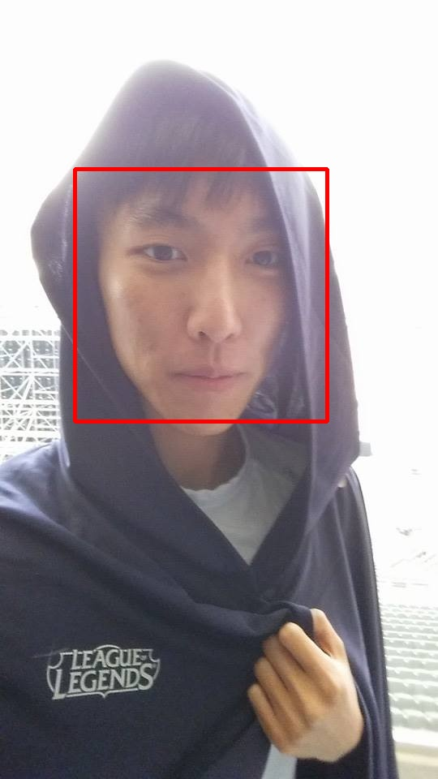
測試圖片展示

Slide 20
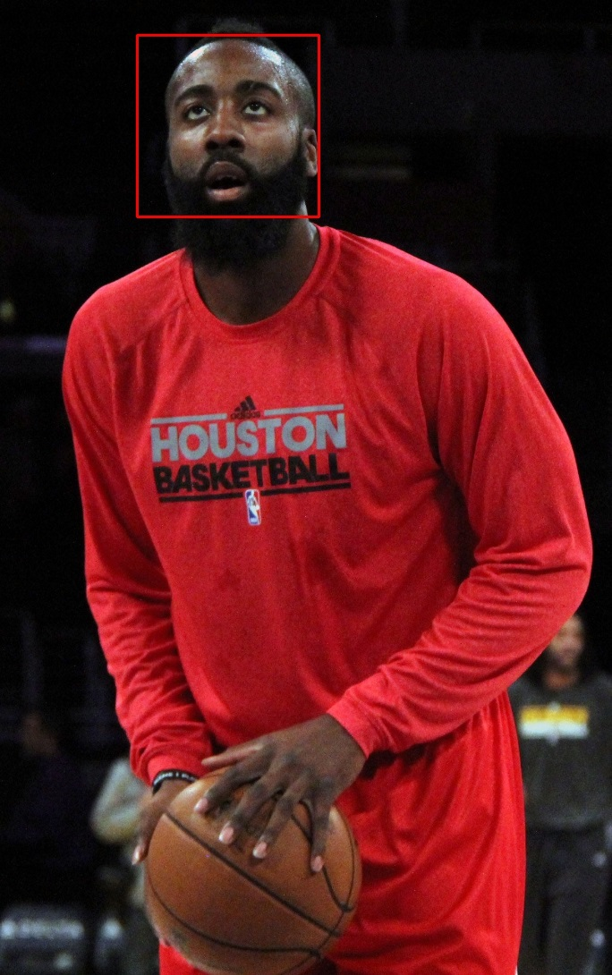
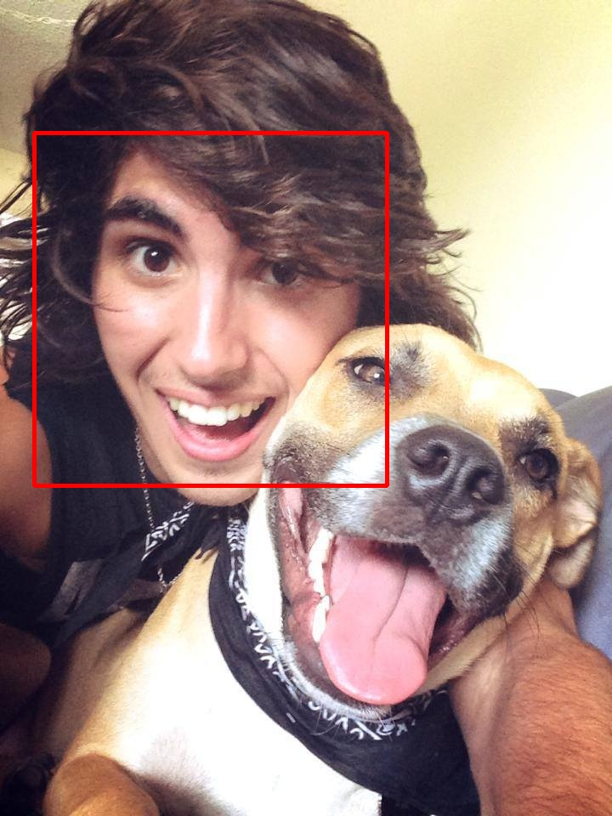
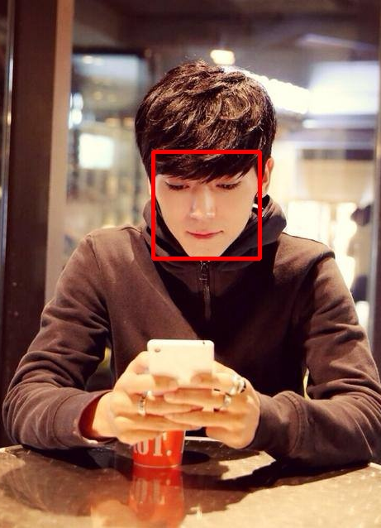
測試圖片展示

Slide 21
謝謝聆聽。

